Slide 1

TRƯỜNG CAO ĐẲNG LÝ TỰ TRỌNG TP.HCM
THI KẾT THÚC MÔN HỌC
VẬT LÍ 3
HỌC KỲ II / 2021-2022
LỚP: 20T4-
Thời gian: từ 7^{h}30 ngày 04/03/2022

Slide 2

QUI ĐỊNH PHÒNG THI VẤN ĐÁP
SV phải ăn mặc lịch sự.
SV kiểm tra hệ thống micro và camera để bảo đảm hình ảnh và âm thanh rõ ràng. Nếu không đạt thì không được phép dự thi. Bài thi được tính 0 điểm.
Chuẩn bị đến lượt thi của mình thì phải bật camera để ngay ngắn để GV nhìn rõ khuôn mặt.
Khi được tra vấn thì mở micro cho đến khi hoàn thành phần thi của mình thì tắt.
Thời gian làm bài là 5 phút kể từ khi bắt đầu chiếu đề.
Sau khi hoàn thành phần thi của mình thì SV có thể rời khỏi phòng thi.
Không được sử dụng tài liệu, không được nhắc bài bạn bất cứ hình thức nào.
Notes:
1) mở cam, mở Mic (nếu không đáp ứng về kỹ thuật không được thi, coi như O điểm)
2) Thời gian làm bài 5’ bắt đầu chiếu đề
3) Không sử dụng tài liệu, không nhắc bài bạn (vì phạm quy chế thi)
4) Ăn mặc lịch sự
5) Để webcam ngay ngắn để gv nhìn thấy rõ khuôn mặt.

Slide 3
DANH MỤC ĐỀ THI MÔN VẬT LÍ 4
01
02
03
04
05
06
07
08
09
10
11
12
13
14
15
16
17
18
19
20
21
22
23
24
25
26
27
28
29
30
31
32
33
34
35
36
37
38
39
40
41
42
43
44
45
46
47
48
49
50

Slide 4

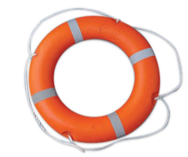

CÂU HỎI PHỤ
01
02
03
04
05
06
07
08
09
10
11
12
13
14
15
16
17
18
19
20

Slide 5



?
MÔN VẬT LÍ 3
ĐỀ 1
1 | Nhìn thấy ảo ảnh nhìn như có nước trên mặt đường khô ráo giữa trưa nắng nóng là do hiện tượng gì tạo nên? Điều kiện gây ra hiện tượng này? Hãy nêu 2 ứng dụng của hiện tượng.
2 | Xác định độ lớn biên độ A, tần số góc 𝛚, tần số f, chu kì T từ phương trình dao động điều hòa: x = 59 cos( 91𝛑 t + 2𝛑 ) (m)
3 | Hãy tính vị trí ảnh d' và số phóng đại ảnh k. Biết rằng vật đặt cách thấu kính một đoạn d = 0,75 m. Thấu kính có tiêu cự f = 0,06 m.

Slide 6
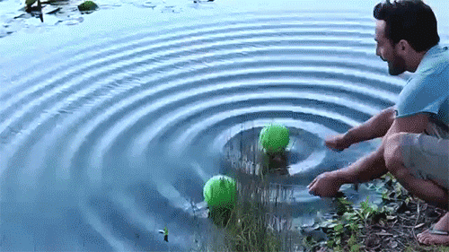

MÔN VẬT LÍ 3
ĐỀ 2
1 | Người trong hình bên đang thực hiện thí nghiệm về hiện tượng gì? Mô tả hiện tượng. Điểm khác biệt của nơi có biên độ dao động cực tiểu và nơi có biên độ dao động cực đại là gì.
2 | Xác định độ lớn tần số góc 𝛚, pha ban đầu 𝛗, tần số f, chu kì T từ phương trình dao động điều hòa: x = 21 cos( 54𝛑 t + 3𝛑 ) (m)
3 | Con lắc lò xo với vật treo có khối lượng m = 0,6 kg thực hiện được N = 22 dao động trong thời gian t = 1 giây. Hãy tính độ cứng k của lò xo.

Slide 7
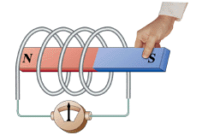
MÔN VẬT LÍ 3
ĐỀ 3
1 | Hiện tượng này là hiện tượng gì? Mô tả vắn tắt. Nêu 2 ứng dụng từ hiện tượng này.
2 | Xác định độ lớn biên độ A, tần số góc 𝛚, tần số f, chu kì T từ phương trình dao động điều hòa: x = 16 cos( 53𝛑 t + 𝛑 ) (m)
3 | Sử dụng con lắc đơn có chiều dài l bằng bao nhiêu để nó thực hiện N = 50 dao động trong thời gian t = 28,5 giây ở nơi có gia tốc trọng trường g = 9,8 m/s² ?

Slide 8
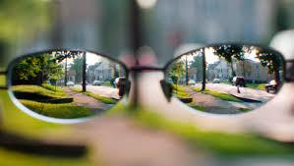
MÔN VẬT LÍ 3
ĐỀ 4
1 | Hiện tượng mắt không thể nhìn rõ những vật ở xa như mắt thường là mắt bị tật gì? Vật ở xa sẽ tạo ảnh trước/sau/trên võng mạc trong trường hợp bị tật này? Đeo loại kính gì để nhìn rõ? Hãy giới thiệu một cách khác để thì có thể chữa tật này?
2 | Xác định độ lớn tần số góc 𝛚, pha ban đầu 𝛗, tần số f, chu kì T từ phương trình dao động điều hòa: x = 39 cos( 16𝛑 t + 5𝛑 ) (m)
3 | Sử dụng con lắc lò xo treo vật nặng bao nhiêu để nó thực hiện N = 15 dao động trong thời gian t = 9 giây? Biết độ cứng lò xo k = 504 N/m.

Slide 9
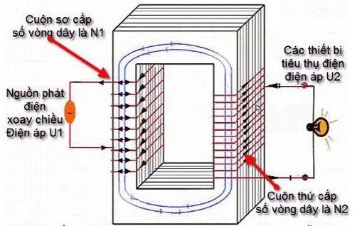
MÔN VẬT LÍ 3
ĐỀ 5
1 | Đây là mô hình của thiết bị gì? Mô tả vắn tắt cấu tạo thiết bị đó. Ứng dụng từ hiện tượng vật lí nào? Mô tả vắn tắt nguyên lý hoạt động cơ bản của thiết bị.
2 | Hãy tính vị trí ảnh d' và số phóng đại ảnh k. Biết rằng vật đặt cách thấu kính một đoạn d = 0,62 m. Thấu kính có tiêu cự f = 0,21 m.
3 | Con lắc đơn chiều dài l = 0,005 m thực hiện được N = 73 dao động trong thời gian t = 10 giây. Hãy tính gia tốc trọng trường g tại nơi làm thí nghiệm.

Slide 10

MÔN VẬT LÍ 3
ĐỀ 6
1 | Khi dây đàn được lắp vào thùng đàn hợp kích cỡ thì âm thanh tạo ra sẽ rất lớn. Đó là ứng dụng của hiện tượng gì? Hãy mô tả hiện tượng và nêu điều kiện xảy ra hiện tượng.Ngoài ứng dụng làm hộp đàn, hiện tượng này còn ứng dụng làm gì?
2 | Xác định độ lớn tần số góc 𝛚, pha ban đầu 𝛗, tần số f, chu kì T từ phương trình dao động điều hòa: x = 13 cos( 36𝛑 t + 6𝛑 ) (m)
3 | Con lắc đơn cần có chiều dài l bằng bao nhiêu để nó dao động tự do với chu kỳ T = 0,28 s ở nơi có gia tốc trọng trường g = 10,4 m/s²? Tính số dao động N thực hiện trong thời gian t = 5,6 s.

Slide 11
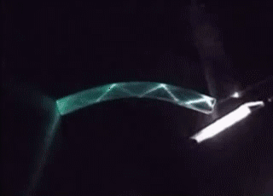
MÔN VẬT LÍ 3
ĐỀ 7
1 | Cáp quang là ứng dụng hiện tượng gì của ánh sáng? Điều kiện gây ra hiện tượng này? Trong tự nhiên hiện tượng này xuất hiện ở đâu? Hãy kể 2 nơi xảy ra hiện tượng này.
2 | Xác định độ lớn biên độ A, tần số góc 𝛚, tần số f, chu kì T từ phương trình dao động điều hòa: x = 86 cos( 77𝛑 t + 3𝛑 ) (m)
3 | Hãy tính vị trí ảnh d' và số phóng đại ảnh k. Biết rằng vật đặt cách thấu kính một đoạn d = 0,98 m. Thấu kính có tiêu cự f = 0,74 m.

Slide 12
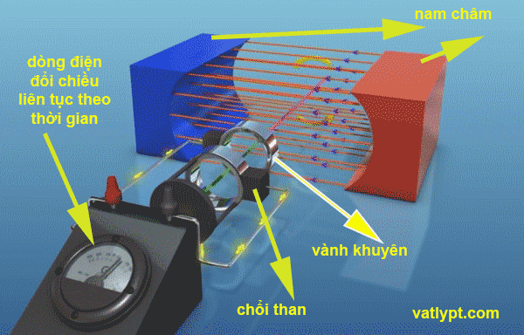
MÔN VẬT LÍ 3
ĐỀ 8
1 | Đây là mô hình của thiết bị gì? Mô tả vắn tắt cấu tạo thiết bị đó. Ứng dụng từ hiện tượng vật lí nào? Mô tả vắn tắt nguyên lý hoạt động cơ bản.
2 | Xác định độ lớn tần số góc 𝛚, pha ban đầu 𝛗, tần số f, chu kì T từ phương trình dao động điều hòa: x = 7 cos( 114𝛑 t + 1𝛑 ) (m)
3 | Con lắc đơn chiều dài l = 0,016 m thực hiện được N = 16 dao động trong thời gian t = 4 giây. Hãy tính gia tốc trọng trường g tại nơi làm thí nghiệm.

Slide 13

MÔN VẬT LÍ 3
ĐỀ 9
1 | Nguyên nhân gây ra cầu vồng? Hiện tượng tạo ra cầu vồng gọi là gì? Nêu 2 ứng dụng từ hiện tượng đó.
2 | Xác định độ lớn biên độ A, tần số góc 𝛚, tần số f, chu kì T từ phương trình dao động điều hòa: x = 61 cos( 64𝛑 t + 4𝛑 ) (m)
3 | Con lắc lò xo với vật treo có khối lượng m = 0,3 kg thực hiện được N = 12 dao động trong thời gian t = 6 giây. Hãy tính độ cứng k của lò xo.

Slide 14

MÔN VẬT LÍ 3
ĐỀ 10
1 | Người lão thị và viễn thị khi cần đọc sách gần mặt phải đeo loại kính gì? Vật ở xa sẽ tạo ảnh trước/sau/trên võng mạc trong trường hợp bị tật này? So với tật cận thị thì các ý trên có gì khác?
2 | Hãy tính vị trí ảnh d' và số phóng đại ảnh k. Biết rằng vật đặt cách thấu kính một đoạn d = 0,85 m. Thấu kính có tiêu cự f = 0,68 m.
3 | Sử dụng con lắc đơn có chiều dài l bằng bao nhiêu để nó thực hiện N = 95 dao động trong thời gian t = 78,85 giây ở nơi có gia tốc trọng trường g = 10,2 m/s² ?

Slide 15
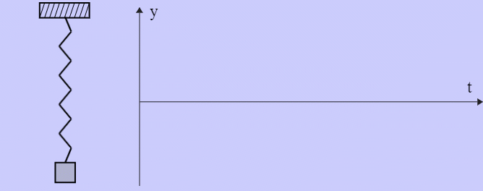
MÔN VẬT LÍ 3
ĐỀ 11
1 | Hình ảnh bên cạnh mô tả hiện tượng gì? Mô tả hiện tượng. Nguyên nhân gây ra hiện tượng. Nêu 1 ứng dụng của hiện tượng
2 | Xác định độ lớn biên độ A, tần số góc 𝛚, tần số f, chu kì T từ phương trình dao động điều hòa: x = 43 cos( 18𝛑 t + 3𝛑 ) (m)
3 | Sử dụng con lắc lò xo treo vật nặng bao nhiêu để nó thực hiện N = 94 dao động trong thời gian t = 84,6 giây? Biết độ cứng lò xo k = 507 N/m.

Slide 16
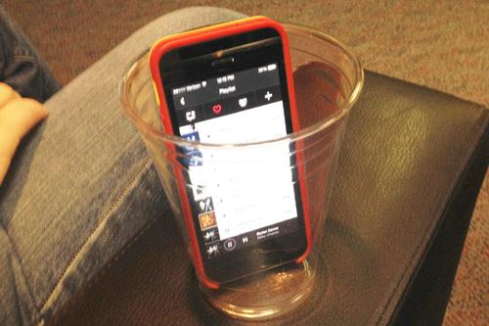
MÔN VẬT LÍ 3
ĐỀ 12
1 | Khi đặt điện thoại vào một ly có kích cỡ thích hợp thì nghe âm thanh phát ra lớn hơn là do hiện tượng gì? Hãy mô tả hiện tượng + điều kiện xảy ra hiện tượng. Hiện tượng này còn ứng dụng làm gì?
2 | Xác định độ lớn tần số góc 𝛚, pha ban đầu 𝛗, tần số f, chu kì T từ phương trình dao động điều hòa: x = 78 cos( 160𝛑 t + 7𝛑 ) (m)
3 | Con lắc đơn cần có chiều dài l bằng bao nhiêu để nó dao động tự do với chu kỳ T = 0,4 s ở nơi có gia tốc trọng trường g = 9,8 m/s²? Tính số dao động N thực hiện trong thời gian t = 7,6 s.

Slide 17
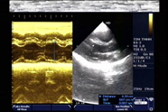
MÔN VẬT LÍ 3
ĐỀ 13
1 | Âm thanh dùng trong chẩn đoán y học là loại âm có tần số như thế nào? Ngoài chẩn đoán y khoa và giao tiếp còn có thể dùng âm thanh để làm gì?
2 | Xác định độ lớn biên độ A, tần số góc 𝛚, tần số f, chu kì T từ phương trình dao động điều hòa: x = 68 cos( 6𝛑 t + 2𝛑 ) (m)
3 | Con lắc đơn chiều dài l = 0,006 m thực hiện được N = 50 dao động trong thời gian t = 8 giây. Hãy tính gia tốc trọng trường g tại nơi làm thí nghiệm.

Slide 18
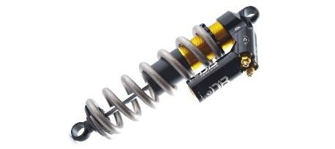
MÔN VẬT LÍ 3
ĐỀ 14
1 | Nguyên lý hoạt động chính của phuộc nhún sử dụng hiện tượng gì? Mô tả hiện tượng. Nguyên nhân gây ra hiện tượng? Nêu 1 ứng dụng của hiện tượng ngoài việc làm phuộc nhún
2 | Xác định độ lớn tần số góc 𝛚, pha ban đầu 𝛗, tần số f, chu kì T từ phương trình dao động điều hòa: x = 14 cos( 156𝛑 t + 2𝛑 ) (m)
3 | Hãy tính vị trí ảnh d' và số phóng đại ảnh k. Biết rằng vật đặt cách thấu kính một đoạn d = 0,52 m. Thấu kính có tiêu cự f = 0,28 m.

Slide 19

MÔN VẬT LÍ 3
ĐỀ 15
1 | Thiết bị bạn nhỏ trong hình sử dụng gọi là gì? Cấu tạo cơ bản của nó? Tiêu cự các kính cỡ bao nhiêu?
2 | Xác định độ lớn biên độ A, tần số góc 𝛚, tần số f, chu kì T từ phương trình dao động điều hòa: x = 7 cos( 116𝛑 t + 6𝛑 ) (m)
3 | Sử dụng con lắc lò xo treo vật nặng bao nhiêu để nó thực hiện N = 37 dao động trong thời gian t = 11,84 giây? Biết độ cứng lò xo k = 987 N/m.

Slide 20
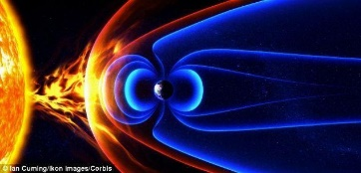
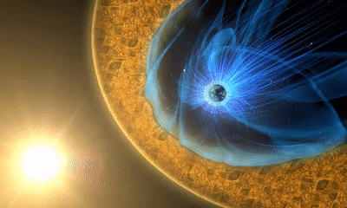
MÔN VẬT LÍ 3
ĐỀ 16
1 | Giải thích nguyên lý tránh đỡ Bão Mặt Trời của Trái Đất. Nêu 2 thiết bị ứng dụng lực Lorentz .
2 | Xác định độ lớn tần số góc 𝛚, pha ban đầu 𝛗, tần số f, chu kì T từ phương trình dao động điều hòa: x = 71 cos( 12𝛑 t + 3𝛑 ) (m)
3 | Sử dụng con lắc đơn có chiều dài l bằng bao nhiêu để nó thực hiện N = 11 dao động trong thời gian t = 8,58 giây ở nơi có gia tốc trọng trường g = 9,7 m/s² ?

Slide 21
MÔN VẬT LÍ 3
ĐỀ 17
1 | Hình ảnh bên cạnh mô tả hiện tượng gì? Mô tả hiện tượng. Nguyên nhân gây ra hiện tượng. Nêu 1 ứng dụng của hiện tượng
2 | Xác định độ lớn biên độ A, tần số góc 𝛚, tần số f, chu kì T từ phương trình dao động điều hòa: x = 93 cos( 68𝛑 t + 7𝛑 ) (m)
3 | Con lắc lò xo với vật treo có khối lượng m = 0,9 kg thực hiện được N = 56 dao động trong thời gian t = 10 giây. Hãy tính độ cứng k của lò xo.

Slide 22
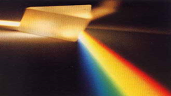
MÔN VẬT LÍ 3
ĐỀ 18
1 | Hiện tượng trong hình bên là hiện tượng gì? Mô tả vắn tắt. Nêu 2 ứng dụng từ hiện tượng này.
2 | Hãy tính vị trí ảnh d' và số phóng đại ảnh k. Biết rằng vật đặt cách thấu kính một đoạn d = 0,23 m. Thấu kính có tiêu cự f = 0,97 m.
3 | Con lắc đơn chiều dài l = 0,002 m thực hiện được N = 98 dao động trong thời gian t = 9 giây. Hãy tính gia tốc trọng trường g tại nơi làm thí nghiệm.

Slide 23

MÔN VẬT LÍ 3
ĐỀ 19
1 | Khi đặt điện thoại vào một ly có kích cỡ thích hợp thì nghe âm thanh phát ra lớn hơn là do hiện tượng gì? Hãy mô tả hiện tượng và nêu điều kiện xảy ra hiện tượng. Hiện tượng này còn ứng dụng làm gì?
2 | Xác định độ lớn biên độ A, tần số góc 𝛚, tần số f, chu kì T từ phương trình dao động điều hòa: x = 9 cos( 130𝛑 t + 10𝛑 ) (m)
3 | Con lắc lò xo sử dụng lò xo độ cứng k = 532 N/m treo vật nặng khối lượng m bằng bao nhiêu để nó dao động tự do với chu kỳ T = 0,81 s ? Tính số dao động N thực hiện trong thời gian t = 77,76 s.

Slide 24
MÔN VẬT LÍ 3
ĐỀ 20
1 | Hiện tượng mắt không thể nhìn rõ những vật ở xa như mắt thường là mắt bị tật gì? Vật ở xa sẽ tạo ảnh trước/sau/trên võng mạc trong trường hợp bị tật này? Đeo loại kính gì để nhìn rõ? Hãy giới thiệu một cách khác để thì có thể chữa tật này?
2 | Xác định độ lớn tần số góc 𝛚, pha ban đầu 𝛗, tần số f, chu kì T từ phương trình dao động điều hòa: x = 96 cos( 98𝛑 t + 3𝛑 ) (m)
3 | Con lắc đơn cần có chiều dài l bằng bao nhiêu để nó dao động tự do với chu kỳ T = 0,89 s ở nơi có gia tốc trọng trường g = 10,4 m/s²? Tính số dao động N thực hiện trong thời gian t = 46,28 s.

Slide 25
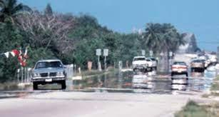
MÔN VẬT LÍ 3
ĐỀ 21
1 | Xuất hiện ảo ảnh nhìn như có nước trên mặt đường khô ráo giữa trưa nắng nóng là do hiện tượng gì tạo nên? Điều kiện gây ra hiện tượng này? Hãy nêu 2 ứng dụng của hiện tượng.
2 | Xác định độ lớn biên độ A, tần số góc 𝛚, tần số f, chu kì T từ phương trình dao động điều hòa: x = 58 cos( 132𝛑 t + 4𝛑 ) (m)
3 | Hãy tính vị trí ảnh d' và số phóng đại ảnh k. Biết rằng vật đặt cách thấu kính một đoạn d = 0,65 m. Thấu kính có tiêu cự f = 0,62 m.

Slide 26
MÔN VẬT LÍ 3
ĐỀ 22
1 | Đây là mô hình của thiết bị gì? Mô tả vắn tắt cấu tạo. Máy ứng dụng từ hiện tượng vật lí nào? Mô tả vắn tắt nguyên lý hoạt động cơ bản của thiết bị.
2 | Xác định độ lớn tần số góc 𝛚, pha ban đầu 𝛗, tần số f, chu kì T từ phương trình dao động điều hòa: x = 12 cos( 28𝛑 t + 3𝛑 ) (m)
3 | Sử dụng con lắc đơn có chiều dài l bằng bao nhiêu để nó thực hiện N = 47 dao động trong thời gian t = 13,16 giây ở nơi có gia tốc trọng trường g = 9,5 m/s² ?

Slide 27
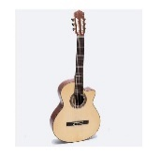
MÔN VẬT LÍ 3
ĐỀ 23
1 | Khi dây đàn được lắp vào thùng đàn hợp kích cỡ thì âm thanh tạo ra sẽ rất lớn. Đó là ứng dụng của hiện tượng gì? Hãy mô tả hiện tượng và nêu điều kiện xảy ra hiện tượng. Ngoài ứng dụng làm hộp đàn, hiện tượng này còn ứng dụng làm gì?
2 | Xác định độ lớn biên độ A, tần số góc 𝛚, tần số f, chu kì T từ phương trình dao động điều hòa: x = 20 cos( 42𝛑 t + 9𝛑 ) (m)
3 | Con lắc lò xo với vật treo có khối lượng m = 0,2 kg thực hiện được N = 36 dao động trong thời gian t = 4 giây. Hãy tính độ cứng k của lò xo.

Slide 28

MÔN VẬT LÍ 3
ĐỀ 24
1 | Nguyên nhân gây ra cầu vồng? Hiện tượng tạo ra cầu vồng gọi là gì? Nêu 2 ứng dụng từ hiện tượng đó.
2 | Hãy tính vị trí ảnh d' và số phóng đại ảnh k. Biết rằng vật đặt cách thấu kính một đoạn d = 0,92 m. Thấu kính có tiêu cự f = 0,86 m.
3 | Con lắc lò xo sử dụng lò xo độ cứng k = 269 N/m treo vật nặng khối lượng m bằng bao nhiêu để nó dao động tự do với chu kỳ T = 0,39 s ? Tính số dao động N thực hiện trong thời gian t = 16,77 s.

Slide 29
MÔN VẬT LÍ 3
ĐỀ 25
1 | Sóng âm dùng trong chẩn đoán y học là loại sóng âm có tần số như thế nào? Ngoài chẩn đoán y khoa và giao tiếp còn có thể dùng sóng âm để làm gì?
2 | Xác định độ lớn biên độ A, tần số góc 𝛚, tần số f, chu kì T từ phương trình dao động điều hòa: x = 48 cos( 22𝛑 t + 4𝛑 ) (m)
3 | Con lắc đơn chiều dài l = 0,024 m thực hiện được N = 13 dao động trong thời gian t = 4 giây. Hãy tính gia tốc trọng trường g tại nơi làm thí nghiệm.

Slide 30
MÔN VẬT LÍ 3
ĐỀ 26
1 | Hình ảnh bên cạnh mô tả hiện tượng gì? Mô tả hiện tượng. Nguyên nhân gây ra hiện tượng. Nêu 1 ứng dụng của hiện tượng.
2 | Xác định độ lớn tần số góc 𝛚, pha ban đầu 𝛗, tần số f, chu kì T từ phương trình dao động điều hòa: x = 50 cos( 180𝛑 t + 9𝛑 ) (m)
3 | Sử dụng con lắc lò xo treo vật nặng bao nhiêu để nó thực hiện N = 16 dao động trong thời gian t = 15,52 giây? Biết độ cứng lò xo k = 9 N/m.

Slide 31
MÔN VẬT LÍ 3
ĐỀ 27
1 | Hiện tượng trong hình bên là hiện tượng gì? Mô tả vắn tắt. Nêu 2 ứng dụng từ hiện tượng này.
2 | Xác định độ lớn biên độ A, tần số góc 𝛚, tần số f, chu kì T từ phương trình dao động điều hòa: x = 84 cos( 50𝛑 t + 5𝛑 ) (m)
3 | Con lắc đơn cần có chiều dài l bằng bao nhiêu để nó dao động tự do với chu kỳ T = 0,17 s ở nơi có gia tốc trọng trường g = 9,8 m/s²? Tính số dao động N thực hiện trong thời gian t = 1,87 s.

Slide 32
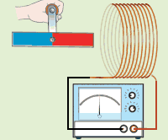
MÔN VẬT LÍ 3
ĐỀ 28
1 | Hiện tượng này là hiện tượng gì? Mô tả vắn tắt. Nêu 2 ứng dụng từ hiện tượng này.
2 | Xác định độ lớn tần số góc 𝛚, pha ban đầu 𝛗, tần số f, chu kì T từ phương trình dao động điều hòa: x = 79 cos( 52𝛑 t + 7𝛑 ) (m)
3 | Hãy tính vị trí ảnh d' và số phóng đại ảnh k. Biết rằng vật đặt cách thấu kính một đoạn d = 0,02 m. Thấu kính có tiêu cự f = 0,91 m.

Slide 33
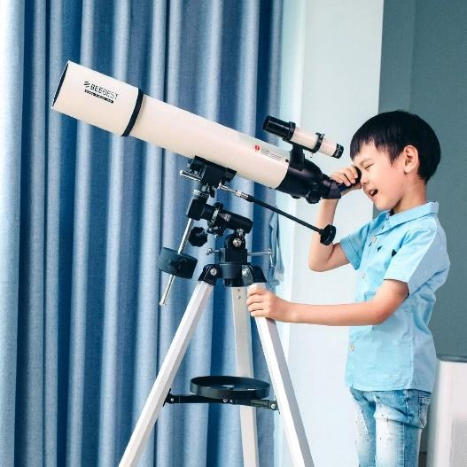
MÔN VẬT LÍ 3
ĐỀ 29
1 | Thiết bị bạn nhỏ trong hình sử dụng gọi là gì? Cấu tạo cơ bản của nó? Tiêu cự các kính cỡ bao nhiêu?
2 | Xác định độ lớn biên độ A, tần số góc 𝛚, tần số f, chu kì T từ phương trình dao động điều hòa: x = 54 cos( 194𝛑 t + 2𝛑 ) (m)
3 | Con lắc đơn cần có chiều dài l bằng bao nhiêu để nó dao động tự do với chu kỳ T = 0,82 s ở nơi có gia tốc trọng trường g = 10,4 m/s²? Tính số dao động N thực hiện trong thời gian t = 53,3 s.

Slide 34
MÔN VẬT LÍ 3
ĐỀ 30
1 | Cáp quang là ứng dụng hiện tượng gì của ánh sáng? Điều kiện gây ra hiện tượng này? Trong tự nhiên hiện tượng này xuất hiện ở đâu? Hãy kể 2 nơi xảy ra hiện tượng này.
2 | Xác định độ lớn tần số góc 𝛚, pha ban đầu 𝛗, tần số f, chu kì T từ phương trình dao động điều hòa: x = 86 cos( 84𝛑 t + 2𝛑 ) (m)
3 | Con lắc lò xo sử dụng lò xo độ cứng k = 320 N/m treo vật nặng khối lượng m bằng bao nhiêu để nó dao động tự do với chu kỳ T = 0,64 s ? Tính số dao động N thực hiện trong thời gian t = 14,72 s.

Slide 35

MÔN VẬT LÍ 3
ĐỀ 31
1 | Người lão thị và viễn thị khi cần đọc sách gần mặt phải đeo loại kính gì? Vật ở xa sẽ tạo ảnh trước/sau/trên võng mạc trong trường hợp bị tật này? So với tật cận thị thì các ý trên có gì khác?
2 | Xác định độ lớn biên độ A, tần số góc 𝛚, tần số f, chu kì T từ phương trình dao động điều hòa: x = 74 cos( 46𝛑 t + 9𝛑 ) (m)
3 | Con lắc đơn chiều dài l = 0,032 m thực hiện được N = 22 dao động trong thời gian t = 8 giây. Hãy tính gia tốc trọng trường g tại nơi làm thí nghiệm.

Slide 36

MÔN VẬT LÍ 3
ĐỀ 32
1 | Nguyên lý hoạt động chính của phuộc nhún sử dụng hiện tượng gì? Mô tả hiện tượng. Nguyên nhân gây ra hiện tượng. Nêu 1 ứng dụng của hiện tượng ngoài việc làm phuộc nhún
2 | Hãy tính vị trí ảnh d' và số phóng đại ảnh k. Biết rằng vật đặt cách thấu kính một đoạn d = 0,21 m. Thấu kính có tiêu cự f = 0,81 m.
3 | Con lắc lò xo với vật treo có khối lượng m = 0,3 kg thực hiện được N = 19 dao động trong thời gian t = 4 giây. Hãy tính độ cứng k của lò xo.

Slide 37
MÔN VẬT LÍ 3
ĐỀ 33
1 | Giải thích nguyên lý tránh đỡ Bão Mặt Trời của Trái Đất. Nêu 2 thiết bị ứng dụng lực Lorentz .
2 | Xác định độ lớn biên độ A, tần số góc 𝛚, tần số f, chu kì T từ phương trình dao động điều hòa: x = 66 cos( 194𝛑 t + 8𝛑 ) (m)
3 | Sử dụng con lắc đơn có chiều dài l bằng bao nhiêu để nó thực hiện N = 91 dao động trong thời gian t = 51,87 giây ở nơi có gia tốc trọng trường g = 10,1 m/s² ?

Slide 38
MÔN VẬT LÍ 3
ĐỀ 34
1 | Người trong hình bên đang thực hiện thí nghiệm về hiện tượng gì? Mô tả hiện tượng. Điểm khác biệt của nơi có biên độ dao động cực tiểu và nơi có biên độ dao động cực đại là gì.
2 | Xác định độ lớn tần số góc 𝛚, pha ban đầu 𝛗, tần số f, chu kì T từ phương trình dao động điều hòa: x = 1 cos( 180𝛑 t + 1𝛑 ) (m)
3 | Con lắc lò xo sử dụng lò xo độ cứng k = 840 N/m treo vật nặng khối lượng m bằng bao nhiêu để nó dao động tự do với chu kỳ T = 0,71 s ? Tính số dao động N thực hiện trong thời gian t = 61,06 s.

Slide 39
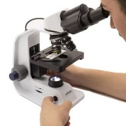
MÔN VẬT LÍ 3
ĐỀ 35
1 | Thiết bị người trong hình sử dụng gọi là gì? Cấu tạo cơ bản của nó? Tiêu cự các kính cỡ bao nhiêu?
2 | Xác định độ lớn biên độ A, tần số góc 𝛚, tần số f, chu kì T từ phương trình dao động điều hòa: x = 51 cos( 122𝛑 t + 1𝛑 ) (m)
3 | Hãy tính vị trí ảnh d' và số phóng đại ảnh k. Biết rằng vật đặt cách thấu kính một đoạn d = 0,78 m. Thấu kính có tiêu cự f = 0,59 m.

Slide 40
MÔN VẬT LÍ 3
ĐỀ 36
1 | Khi đặt điện thoại vào một ly có kích cỡ thích hợp thì nghe âm thanh phát ra lớn hơn là do hiện tượng gì? Hãy mô tả hiện tượng + điều kiện xảy ra hiện tượng. Hiện tượng này còn ứng dụng làm gì?
2 | Xác định độ lớn tần số góc 𝛚, pha ban đầu 𝛗, tần số f, chu kì T từ phương trình dao động điều hòa: x = 35 cos( 92𝛑 t + 2𝛑 ) (m)
3 | Sử dụng con lắc lò xo treo vật nặng bao nhiêu để nó thực hiện N = 14 dao động trong thời gian t = 4,06 giây? Biết độ cứng lò xo k = 150 N/m.

Slide 41
MÔN VẬT LÍ 3
ĐỀ 37
1 | Hình ảnh bên cạnh mô tả hiện tượng gì? Mô tả hiện tượng.Nguyên nhân gây ra hiện tượng. Nêu 1 ứng dụng của hiện tượng.
2 | Xác định độ lớn biên độ A, tần số góc 𝛚, tần số f, chu kì T từ phương trình dao động điều hòa: x = 82 cos( 90𝛑 t + 4𝛑 ) (m)
3 | Sử dụng con lắc đơn có chiều dài l bằng bao nhiêu để nó thực hiện N = 12 dao động trong thời gian t = 8,88 giây ở nơi có gia tốc trọng trường g = 9,9 m/s² ?

Slide 42
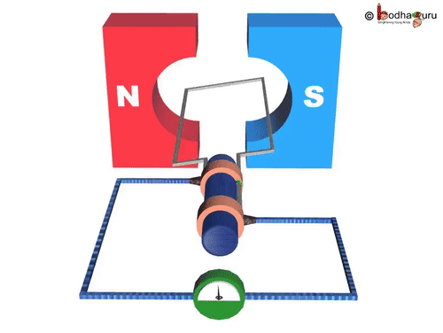
MÔN VẬT LÍ 3
ĐỀ 38
1 | Đây là mô hình của thiết bị gì? Mô tả vắn tắt cấu tạo thiết bị đó. Ứng dụng từ hiện tượng vật lí nào? Mô tả vắn tắt nguyên lý hoạt động cơ bản.
2 | Xác định độ lớn tần số góc 𝛚, pha ban đầu 𝛗, tần số f, chu kì T từ phương trình dao động điều hòa: x = 20 cos( 156𝛑 t + 1𝛑 ) (m)
3 | Con lắc lò xo với vật treo có khối lượng m = 0,4 kg thực hiện được N = 11 dao động trong thời gian t = 2 giây. Hãy tính độ cứng k của lò xo.

Slide 43
MÔN VẬT LÍ 3
ĐỀ 39
1 | Người lão thị và viễn thị khi cần đọc sách gần mặt phải đeo loại kính gì? Vật ở xa sẽ tạo ảnh trước/sau/trên võng mạc trong trường hợp bị tật này? So với tật cận thị thì các ý trên có gì khác?
2 | Xác định độ lớn biên độ A, tần số góc 𝛚, tần số f, chu kì T từ phương trình dao động điều hòa: x = 63 cos( 108𝛑 t + 9𝛑 ) (m)
3 | Con lắc đơn cần có chiều dài l bằng bao nhiêu để nó dao động tự do với chu kỳ T = 0,92 s ở nơi có gia tốc trọng trường g = 9,9 m/s²? Tính số dao động N thực hiện trong thời gian t = 11,96 s.

Slide 44
MÔN VẬT LÍ 3
ĐỀ 40
1 | Hiện tượng trong hình bên là hiện tượng gì? Mô tả vắn tắt. Nêu 2 ứng dụng từ hiện tượng này.
2 | Hãy tính vị trí ảnh d' và số phóng đại ảnh k. Biết rằng vật đặt cách thấu kính một đoạn d = 0,65 m. Thấu kính có tiêu cự f = 0,03 m.
3 | Con lắc lò xo sử dụng lò xo độ cứng k = 50 N/m treo vật nặng khối lượng m bằng bao nhiêu để nó dao động tự do với chu kỳ T = 0,53 s ? Tính số dao động N thực hiện trong thời gian t = 45,58 s.

Slide 45
MÔN VẬT LÍ 3
ĐỀ 41
1 | Nguyên nhân gây ra cầu vồng? Hiện tượng tạo ra cầu vồng gọi là gì? Nêu 2 ứng dụng từ hiện tượng đó.
2 | Xác định độ lớn biên độ A, tần số góc 𝛚, tần số f, chu kì T từ phương trình dao động điều hòa: x = 66 cos( 160𝛑 t + 9𝛑 ) (m)
3 | Con lắc đơn chiều dài l = 0,049 m thực hiện được N = 18 dao động trong thời gian t = 8 giây. Hãy tính gia tốc trọng trường g tại nơi làm thí nghiệm.

Slide 46
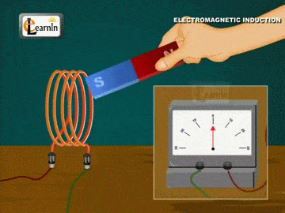
MÔN VẬT LÍ 3
ĐỀ 42
1 | Hiện tượng này là hiện tượng gì? Mô tả vắn tắt. Nêu 2 ứng dụng từ hiện tượng này.
2 | Xác định độ lớn tần số góc 𝛚, pha ban đầu 𝛗, tần số f, chu kì T từ phương trình dao động điều hòa: x = 97 cos( 108𝛑 t + 9𝛑 ) (m)
3 | Hãy tính vị trí ảnh d' và số phóng đại ảnh k. Biết rằng vật đặt cách thấu kính một đoạn d = 0,06 m. Thấu kính có tiêu cự f = 0,4 m.

Slide 47
MÔN VẬT LÍ 3
ĐỀ 43
1 | Khi dây đàn được lắp vào thùng đàn hợp kích cỡ thì âm thanh tạo ra sẽ rất lớn. Đó là ứng dụng của hiện tượng gì? Hãy mô tả hiện tượng và nêu điều kiện xảy ra hiện tượng. Ngoài ứng dụng làm hộp đàn, hiện tượng này còn ứng dụng làm gì?
2 | Xác định độ lớn biên độ A, tần số góc 𝛚, tần số f, chu kì T từ phương trình dao động điều hòa: x = 86 cos( 12𝛑 t + 5𝛑 ) (m)
3 | Con lắc lò xo với vật treo có khối lượng m = 0,7 kg thực hiện được N = 52 dao động trong thời gian t = 4 giây. Hãy tính độ cứng k của lò xo.

Slide 48

MÔN VẬT LÍ 3
ĐỀ 44
1 | Hiện tượng mắt không thể nhìn rõ những vật ở xa như mắt thường là mắt bị tật gì? Vật ở xa sẽ tạo ảnh trước/sau/trên võng mạc trong trường hợp bị tật này? Đeo loại kính gì để nhìn rõ? Hãy giới thiệu một cách khác để thì có thể chữa tật này?
2 | Hãy tính vị trí ảnh d' và số phóng đại ảnh k. Biết rằng vật đặt cách thấu kính một đoạn d = 0,88 m. Thấu kính có tiêu cự f = 0,38 m.
3 | Sử dụng con lắc đơn có chiều dài l bằng bao nhiêu để nó thực hiện N = 44 dao động trong thời gian t = 7,04 giây ở nơi có gia tốc trọng trường g = 10 m/s² ?

Slide 49
MÔN VẬT LÍ 3
ĐỀ 45
1 | Đây là mô hình của thiết bị gì? Mô tả vắn tắt cấu tạo thiết bị đó. Ứng dụng từ hiện tượng vật lí nào? Mô tả vắn tắt nguyên lý hoạt động cơ bản.
2 | Xác định độ lớn biên độ A, tần số góc 𝛚, tần số f, chu kì T từ phương trình dao động điều hòa: x = 22 cos( 152𝛑 t + 9𝛑 ) (m)
3 | Sử dụng con lắc lò xo treo vật nặng bao nhiêu để nó thực hiện N = 42 dao động trong thời gian t = 39,48 giây? Biết độ cứng lò xo k = 764 N/m.

Slide 50
MÔN VẬT LÍ 3
ĐỀ 46
1 | Cáp quang là ứng dụng hiện tượng gì của ánh sáng? Điều kiện gây ra hiện tượng này? Trong tự nhiên hiện tượng này xuất hiện ở đâu? Hãy kể 2 nơi xảy ra hiện tượng này.
2 | Xác định độ lớn tần số góc 𝛚, pha ban đầu 𝛗, tần số f, chu kì T từ phương trình dao động điều hòa: x = 15 cos( 8𝛑 t + 𝛑 ) (m)
3 | Con lắc đơn chiều dài l = 0,006 m thực hiện được N = 33 dao động trong thời gian t = 5 giây. Hãy tính gia tốc trọng trường g tại nơi làm thí nghiệm.

Slide 51
MÔN VẬT LÍ 3
ĐỀ 47
1 | Xuất hiện ảo ảnh nhìn như có nước trên mặt đường khô ráo giữa trưa nắng nóng là do hiện tượng gì tạo nên? Điều kiện gây ra hiện tượng này? Hãy nêu 2 ứng dụng của hiện tượng.
2 | Xác định độ lớn biên độ A, tần số góc 𝛚, tần số f, chu kì T từ phương trình dao động điều hòa: x = 45 cos( 60𝛑 t + 1𝛑 ) (m)
3 | Con lắc lò xo sử dụng lò xo độ cứng k = 260 N/m treo vật nặng khối lượng m bằng bao nhiêu để nó dao động tự do với chu kỳ T = 0,19 s ? Tính số dao động N thực hiện trong thời gian t = 13,11 s.

Slide 52
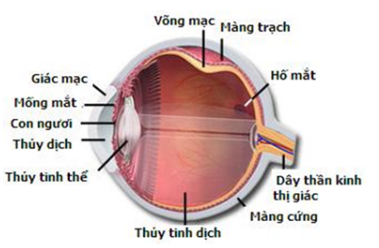
MÔN VẬT LÍ 3
ĐỀ 48
1 | Xác định thành phần nào của mắt người a/ Thay đổi hình dạng khi mắt điều tiết? b/ Biến ánh sáng thành tín hiệu điện? c/ được vát thành thấu kính khi mổ laser? d/ thay đổi kích cỡ để tăng giảm lượng ánh sáng vào mắt?
2 | Xác định độ lớn tần số góc 𝛚, pha ban đầu 𝛗, tần số f, chu kì T từ phương trình dao động điều hòa: x = 93 cos( 184𝛑 t + 6𝛑 ) (m)
3 | Hãy tính vị trí ảnh d' và số phóng đại ảnh k. Biết rằng vật đặt cách thấu kính một đoạn d = 0,29 m. Thấu kính có tiêu cự f = 0,46 m.

Slide 53
MÔN VẬT LÍ 3
ĐỀ 49
1 | Người trong hình bên đang thực hiện thí nghiệm về hiện tượng gì? Mô tả hiện tượng. Điểm khác biệt của nơi có biên độ dao động cực tiểu và nơi có biên độ dao động cực đại là gì.
2 | Xác định độ lớn biên độ A, tần số góc 𝛚, tần số f, chu kì T từ phương trình dao động điều hòa: x = 12 cos( 166𝛑 t + 2𝛑 ) (m)
3 | Con lắc đơn chiều dài l = 0,16 m thực hiện được N = 5 dao động trong thời gian t = 4 giây. Hãy tính gia tốc trọng trường g tại nơi làm thí nghiệm.

Slide 54
MÔN VẬT LÍ 3
ĐỀ 50
1 | Hiện tượng trong hình bên là hiện tượng gì? Mô tả vắn tắt. Nêu 2 ứng dụng từ hiện tượng này.
2 | Xác định độ lớn tần số góc 𝛚, pha ban đầu 𝛗, tần số f, chu kì T từ phương trình dao động điều hòa: x = 94 cos( 42𝛑 t + 8𝛑 ) (m)
3 | Con lắc lò xo với vật treo có khối lượng m = 0,3 kg thực hiện được N = 76 dao động trong thời gian t = 6 giây. Hãy tính độ cứng k của lò xo.

Slide 55

CÂU 1

Slide 56
CÂU 2

Slide 57
CÂU 3

Slide 58
CÂU 4

Slide 59
CÂU 5

Slide 60
CÂU 6

Slide 61
CÂU 7

Slide 62
CÂU 8

Slide 63
CÂU 9

Slide 64
CÂU 10

Slide 65
CÂU 11

Slide 66
CÂU 12

Slide 67
CÂU 13

Slide 68
CÂU 14

Slide 69
CÂU 15

Slide 70
CÂU 16

Slide 71
CÂU 17

Slide 72
CÂU 18

Slide 73
CÂU 19

Slide 74
CÂU 20

